Slide 1
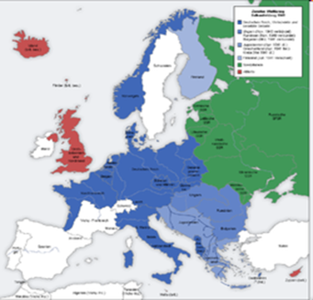
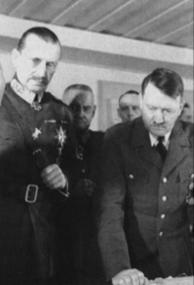
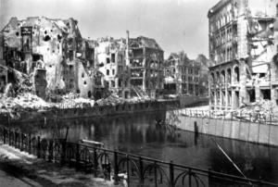
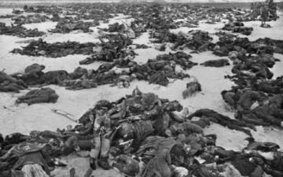
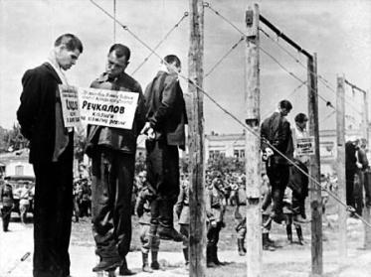
Великая Отечественная война
22 июня 1941 г – 9 мая 1945 г.
Prezentacii.com

Slide 2
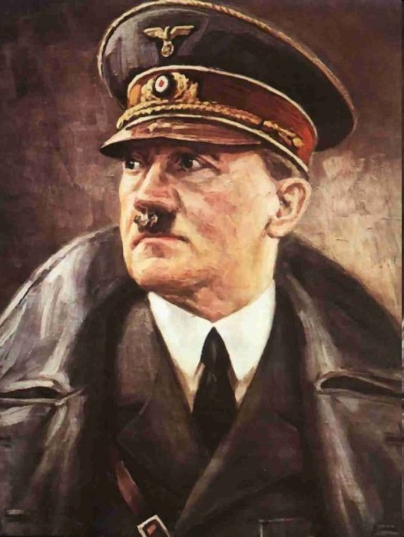
«Целью моей жизни является уничтожение Советского государства»
Адольф Гитлер «Моя борьба»

Slide 3
План.
Причины войны, характер, предлог, цели, периодизация, расстановка сил.
Планы Германии к началу войны.
Начало войны
Причины неудач Красной Армии в начале войны.
Мероприятия Советского государства по организации отпора врагу.
Фашисты о будущем завоеванной части СССР

Slide 4













Кадры хроники можно расставить по слайдам…

Slide 5
Начало войны: 22 июня 1941 года
Окончание войны: 9 мая 1945 года
стремление Германии к мировому господству
Причины
войны:
борьба империалистических блоков за рынки
сбыта, источники сырья, сферы приложения
капитала.
война была империалистической со стороны всех главных капиталистических государств.
Характер
войны:
Для СССР – справедливой, освободительной,
Предлог
агрессии -
неминуемая угроза нападения со стороны СССР.

Slide 6

Цели Германии в войне :
Завоевание мирового господства.
Ликвидация демократических государств
Западной Европы, лишение их
национальной независимости и
подчинение Германии.
Ликвидация СССР и социализма.
Колонизация СССР. Уничтожение 140
млн. «лишних» людей и народов.

Slide 7
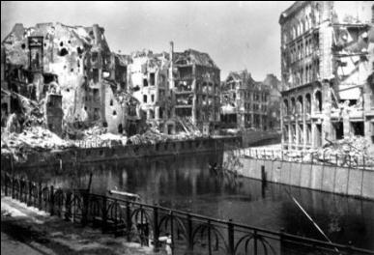
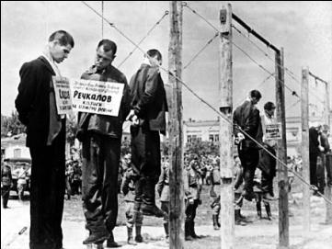
Цели СССР определились в ходе войны. Это:
Защита свободы и независимости страны и социалистических идей.
Освобождение порабощенных фашизмом народов Европы.
Создание демократических или социалистических правительств в соседних странах.
Ликвидация германского фашизма, прусского и японского милитаризма.

Slide 8
Периодизация войны:
Второй период
Третий период
Первый период
Второй период - от поражения фашистских войск под Сталинградом до конца 1943 года.
Третий период (1944 - 1945) - время решающих побед Советской Армии над фашистской Германией и милитаристской Японией
От начала войны 22 июня 1941 года до ноября 1942 года, до разгрома немцев под Сталинградом
В это время проходил коренной перелом в ходе войны в пользу Советского Союза.
Вражеские войска были полностью изгнаны за пределы СССР и началось освобождение от фашистской оккупации Восточной Европы, завершившейся полным крахом Германии и ее безоговорочной капитуляцией.
Это был начальный период войны, когда Красная Армия, неся огромное потери, была вынуждена оставить большие территории и вела тяжёлые оборонительные бои против гитлеровских агрессоров.
Окончанием всей второй мировой войны стал разгром Японии на завершающем этапе третьего периода.

Slide 9

Расстановка сил в начале войны:
Германия
К июню 1941 года Германией было захвачено 12 стран Европы - Австрия, Чехословакия, Албания, Польша, Дания, Норвегия, Нидерланды, Люксембург, Бельгия, Франция, Югославия и Греция
Синий цвет — Германия, союзники, протектораты.
Розовый — Англия.
Зелёный — СССР.
Немецко-фашистская армия (5,5 млн. чел). Имела структуру:
181 дивизия, в том числе 19 танковых и 14 моторизованных, и 18 бригад, поддерживаемых тремя воздушными флотами.
В полосе от Чёрного моря до Припятских болот — группа армий «Юг» (44 немецкие, 13 румынских дивизий, 9 румынских и 4 венгерские бригады)
В полосе от Припятских болот до Гольдапа — группа армий «Центр» (50 немецких дивизий и 2 немецкие бригады);
В полосе от Гольдапа до Мемеля — группа армий «Север» (29 немецких дивизий).

Slide 10
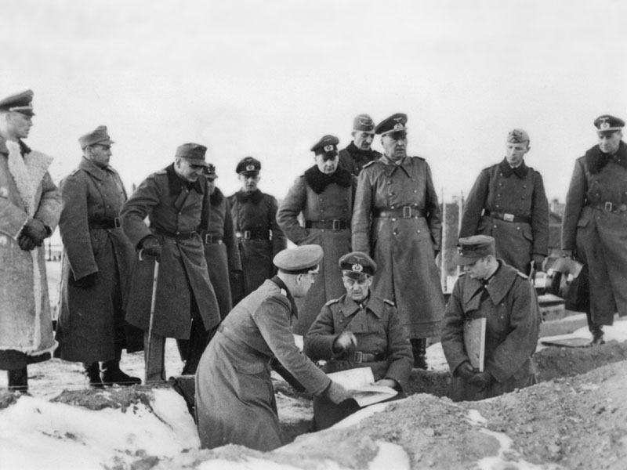
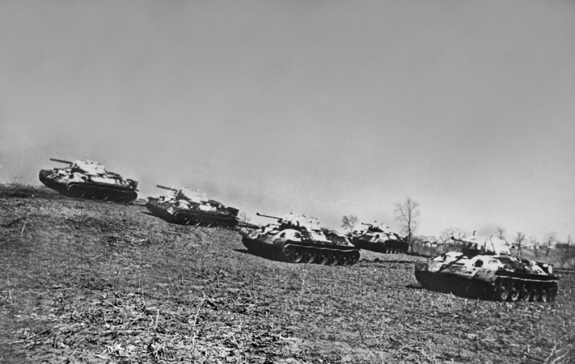
2. Военно-стратегические планы Германии:
план «Барбаросса» — план ведения военной кампании против СССР
был разработан в течение лета 1940 г. предусматривал проведение молниеносной (6 — 7 недель) войны. (Блицкриг)
Он предусматривал одновременное нанесение ударов по трем главным направлениям:
  ленинградскому (группа армий «Север»),
  московскому («Центр»)
  киевскому («Юг»).
Цель плана — выйти на линию Архангельск — Астрахань, захватить европейскую часть СССР.

Slide 11
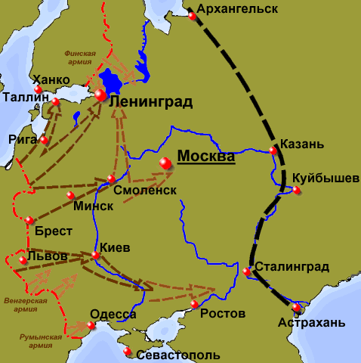
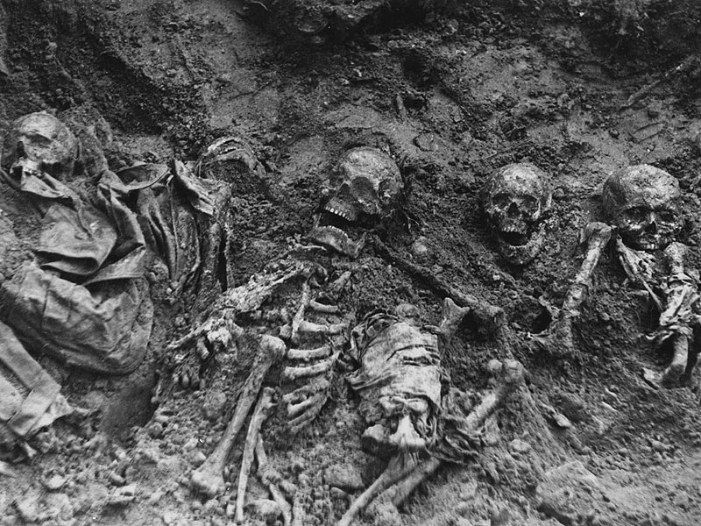

Slide 12
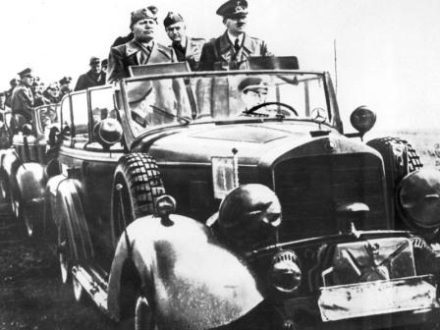
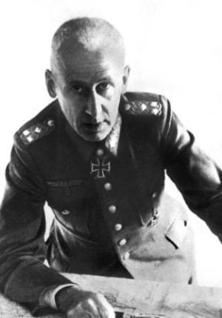
Стратегия Германии заключалась в том, чтобы крупными бронетанковыми соединениями окружить советские военные соединения и при поддержке авиации, уничтожить их в «котлах».
Приказ о начале наступления через границу СССР был подписан Гитлером 17 июня 1941 г.;

Slide 13
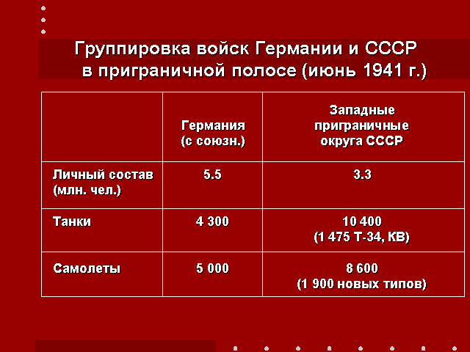

Slide 14
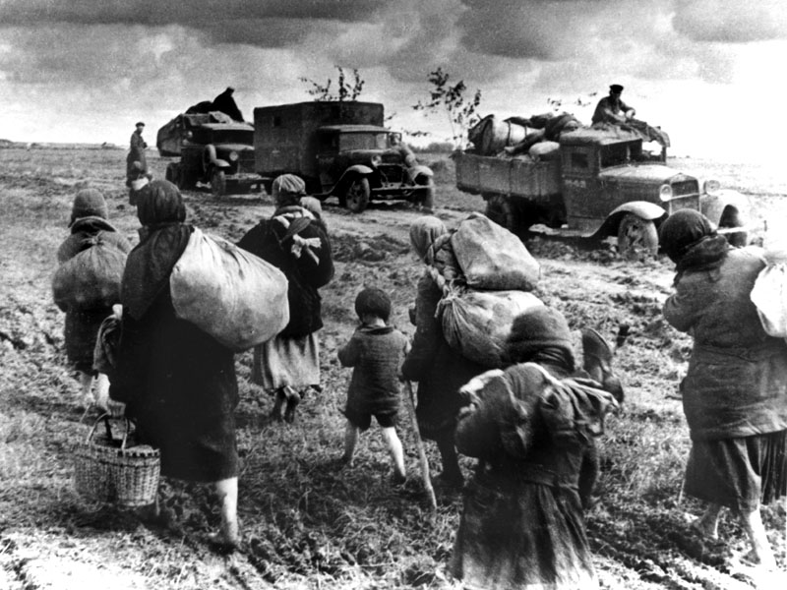

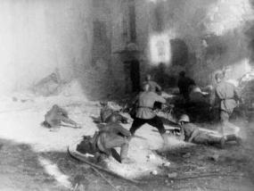
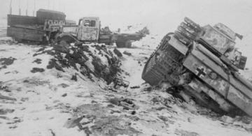
3. Начало войны
Красная Армия с тяжелыми боями отступала, потеряв только за первые три недели войны:
    около 850 тыс. человек,
    3,5 тыс. самолетов,
    до половины танков, имевшихся в пограничных округах.
К середине июля противнику удалось продвинуться на 300—600 км вглубь страны,
потеряв при этом лишь 100 тыс. человек убитыми.

Slide 15
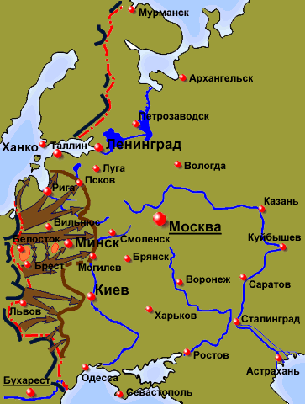
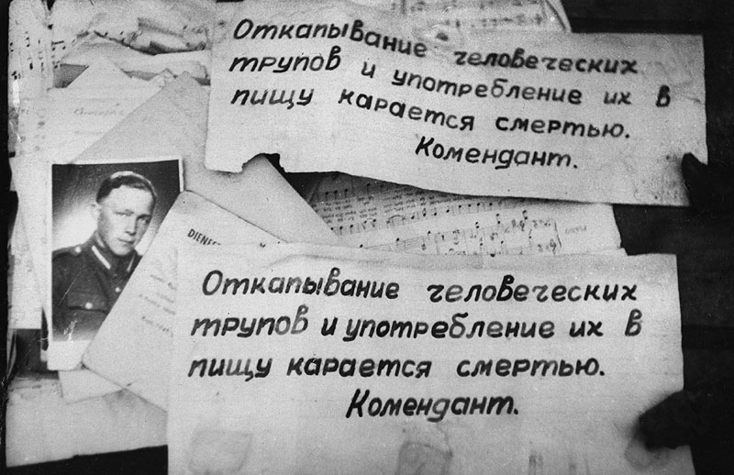
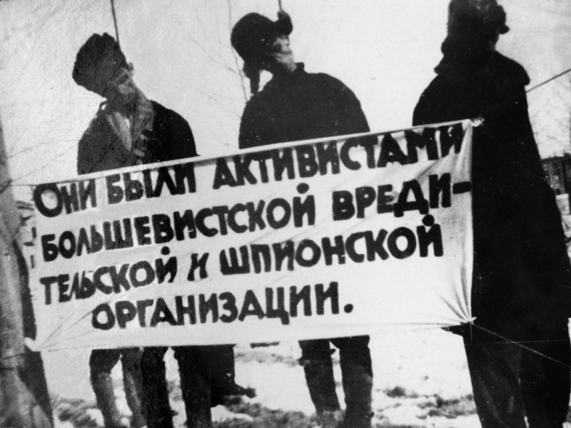
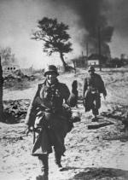
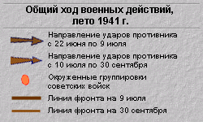

Slide 16
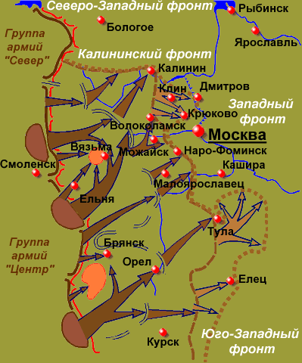
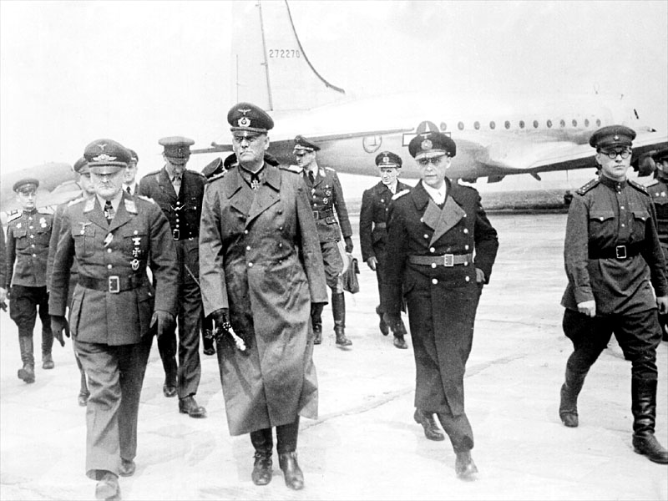
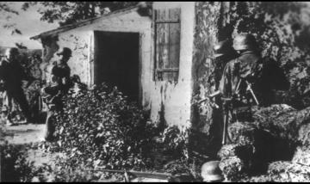
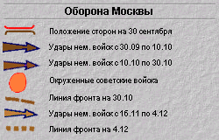

Slide 17
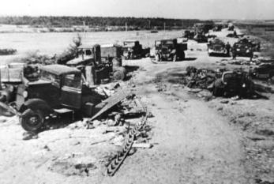
Начало войны
Литву
Латвию
Немецкие войска заняли:
часть Белоруссии
Правобережную Украину
вышли на дальние подступы к Ленинграду
Потери армии за первые шесть месяцев войны составили 5 млн. человек (это более 9/10 всей
предвоенной численности Красной Армии).
В 1941 г. в плен было захвачено 3,9 млн. советских солдат и офицеров.

Slide 18
Причины неудач Красной Армии в начале войны:
Численное превосходство немцев.
Внезапность нападения Германии на СССР.
Личные ошибки Сталина в определении сроков начала войны и оценке планов Германии
Высокая техническая оснащенность немецкой армии.
Богатый боевой опыт Германии, накопленный за два года войны.
Незавершенность процесса реорганизации и перевооружения Красной Армии
Боеспособность армии в значительной мере была снижена сталинскими репрессиями.

Slide 19
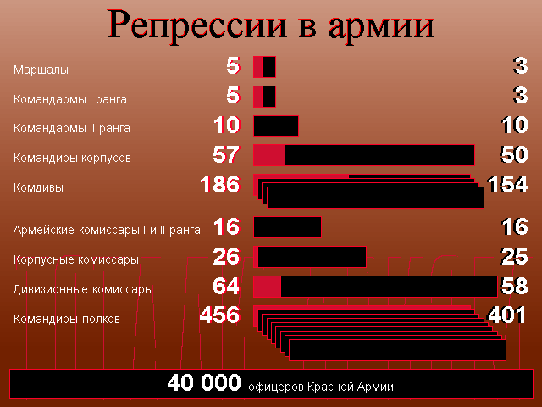

Slide 20
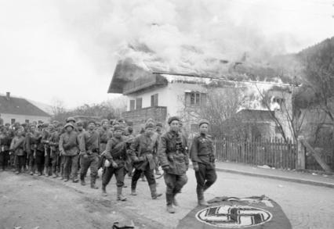
Мероприятия Советского государства по организации отпора врагу:
1) В стране было введено военное положение:
    мобилизация всех военнообязанных,
    введение сверхурочных работ на предприятиях,
    отмена выходных дней и отпусков,
    закрепление рабочих и служащих за предприятием на весь период войны.

Slide 21
Мероприятия Советского государства по организации отпора врагу:
2) Создан Государственный комитет обороны, сосредоточивший
всю полноту власти в стране. (Председателем ГКО был Сталин.)
ГКО:
  объединял деятельность государственных и военных учреждений, партийных, профсоюзных и комсомольских организаций
  осуществлял государственное и хозяйственное руководство.
3) Созданы:
    Ставка Верховного главнокомандования,
    военные советы фронтов и армий.
    Во главе вооруженных сил был поставлен Сталин.
4) Организован главный штаб партизанского движения.
5) В армии и введен институт военных комиссаров, сыгравший в
годы войны огромную роль в укреплении организованности и
дисциплины в войсках.

Slide 22
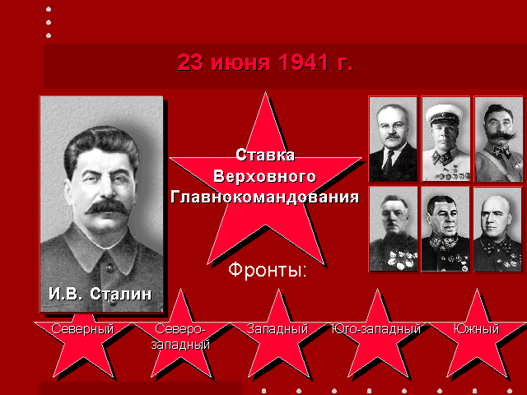

Slide 23
Мероприятия Советского государства по организации отпора врагу:
6.) Осуществлена мобилизация коммунистов и комсомольцев. В первые три месяца войны на фронт ушли более одного миллиона коммунистов и более двух миллионом комсомольцев, одна треть состава ЦК партии.
7.) Было введено обязательное военное обучение и всеобщая обязательная подготовка всего населения к противовоздушной обороне.
8.) Создан совет эвакуаций, организовавший в 1941 году эвакуацию на восток страны более 1360-ти крупных предприятий.
9.) Для систематического информирования населения о событиях на фронте и в тылу врага организовано Советское информационное бюро.
10.) Сформирована антигитлеровская коалиция. 12 июля 1941 года СССР и Англия заключили соглашение «О совместных действиях в войне против Германии». 23 июля к соглашению примкнули США.

Slide 24
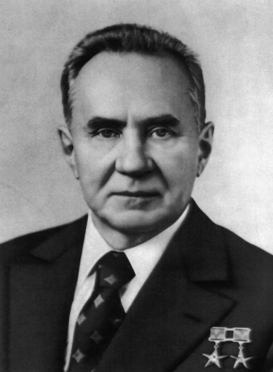
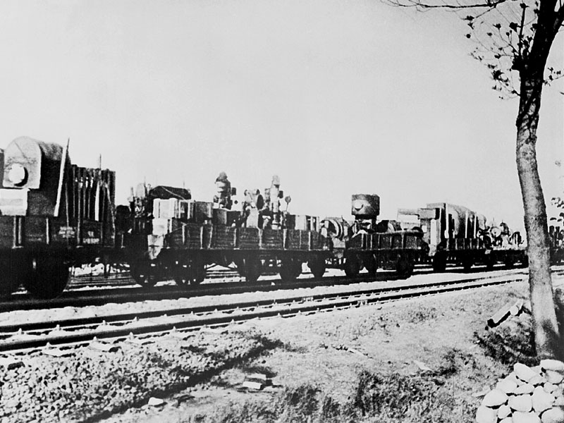
24 июня 1941 года создан Совет по эвакуации
С июля по ноябрь 1941 года эвакуировано:
1500 крупных предприятий
10 млн. человек

Slide 25
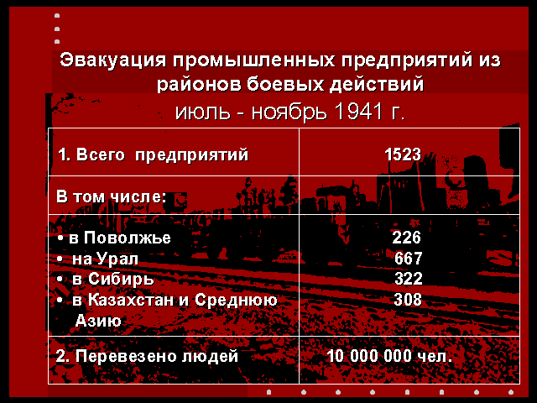

Slide 26
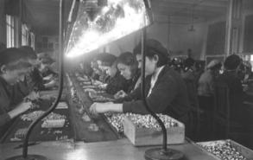
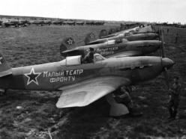
Выпуск валовой промышленной продукции
Июнь-ноябрь 1941 года
декабрь
1941 года
март
1942 года
Падение
Рост
Стабилизация
1942 год

Slide 27
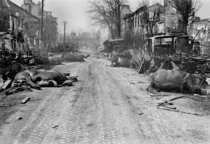
Проживало населения
40%
Добывалось
угля
63%
Продвижение
немецких войск вглубь территории СССР
(к зиме 1941 г.)
Оккупирована территория, на которой до войны
Выплавлялось чугуна
68%
Производилось
сахара
84%

Slide 28
Всенародная помощь армии в годы Великой Отечественной войны
1941-1945 гг.
110 млрд. руб.
на 10
млн. чел.
5.500
тыс. чел.
Собрано
денег
Собрано
обмундирования
Сдали кровь для раненных

Slide 29
Фашисты о будущем завоеванной части СССР
Планы Гитлера по использованию территорий СССР (План «ОСТ»)
В Генеральном плане Ост от 15 июля 1941 г. разграничение новых территорий было предусмотрено в качестве основы развития на 30 лет.
Балтийский регион
На основе указаний рейхсфюрера СС политика развития территорий к востоку от Германии включала в себя в первую очередь освоение и германизацию следующих регионов:
1) Ингерманландия (Ленинградская область),
2) Мемель-Нарвская область (район Белосток и Западная Литва).

Slide 30
Планы Гитлера по использованию территорий СССР (План «ОСТ»)
Эти области предполагалось целенаправленно заселять путем возвращения исконных немцев ("фольксдойче").
Планировалось создать в этих трех областях как пограничных районах поселений специальные правовые условия (A 111), так как они выполняли особую задачу в качестве форпоста немецкого народа на востоке.
Чтобы теснее связать эти пограничные районы поселений с рейхом и обеспечить транспортную связь между ними, предлагалось построить вдоль главных железнодорожных линий и автомобильных дорог 36 опорных поселенческих пунктов (из них 14 в генерал-губернаторстве).
Эти пункты примыкали к имеющимся благоприятно расположенным центральным пунктам и прикрывались опорными пунктами СС и полиции.
Расстояние между опорными пунктами составляло около 100 км. Управление опорными пунктами Ингерманландии предусматривается с учетом особого значения балтийского пространства для немецких лиц по двум линиям.

Slide 31
Планы Гитлера по использованию территорий СССР (План «ОСТ»)
Причерноморье
Планируемая Гитлером немецкая колонизация Причерноморья «восстанавливала» государство в Крыму, для чего предполагалось переименовать Симферополь в Готенбург («Город готов»), а Севастополь — в Теодериксхафен («Порт Теодориха»).
Теодорих был королем готов, но других — на Балканах и в Италии. В Крыму он никогда не был.
Но нацистское руководство это не смущало, так как имя Готенхафен («Порт готов») было уже занято польской Гдыней.
Кавказ
Кавказ — предполагаемая автономная область (рейхскомиссариат) в составе Третьего Рейха, согласно плану Ост.
Столица — Тбилиси.
Территория охватывала бы весь советский Кавказ от Турции и Ирана до рек Дон и Волга.
В составе рейхскомиссариата планировалось создать национальные образования.
Основой экономики этого края были бы добыча нефти и сельское хозяйство.

